Slide 1

การพัฒนาระบบค้นคืนเอกสาร
สำหรับงานสารบรรณอิเล็กทรอนิกส์
กรณีศึกษา : คณะแพทยศาสตร์ มหาวิทยาลัยสงขลานครินทร์

Slide 2


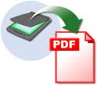




ความสำคัญและที่มาของงานวิจัย
งานสารบรรณอิเล็กทรอนิกส์ = การรับส่งข้อมูลข่าวสารหรือหนังสือผ่านระบบสื่อสารด้วยวิธีการทางอิเล็กทรอนิกส์
ถูกแปลง
จัดเก็บ
File System
Electronic files
เอกสารกระดาษจำนวนมาก
Database
รวดเร็ว และแม่นยำ ?
ปรับเปลี่ยน
รูปแบบการค้นหา
ฐานข้อมูลขนาดใหญ่
มีเอกสารหลายรูปแบบ

Slide 3
วัตถุประสงค์
1. ศึกษาเปรียบเทียบเทคนิควิธีในการค้นคืนเอกสารอิเล็กทรอนิกส์
สำหรับงานสารบรรณ
2. พัฒนาระบบค้นคืนเอกสารอิเล็กทรอนิกส์ ให้สามารถค้นคืนได้อย่างรวดเร็ว ถูกต้อง แม่นยำ และตรงกับความต้องการของผู้ใช้
ประโยชน์จากงานวิจัย
1. เสนอเทคนิควิธีที่เหมาะสมในการค้นคืนข้อมูลสำหรับงานสารบรรณอิเล็กทรอนิกส์
2. ผู้ใช้สามารถสืบค้นข้อมูลจากเนื้อหาสำคัญของเอกสารที่จัดเก็บในระบบได้รวดเร็ว และแม่นยำ
3. สามารถนำระบบไปเป็นต้นแบบหรือประยุกต์ใช้กับการบริหารจัดการงานสารบรรณอิเล็กทรอนิกส์ของหน่วยงานภาครัฐอื่นๆ

Slide 4
ขอบเขตงานวิจัย
ข้อมูล : รับข้อมูลเข้าระบบในรูปแบบเอกสาร PDF และ word (.Doc) เท่านั้น
ผู้ใช้ : เจ้าหน้าที่ที่ดูแลรับผิดชอบการรับส่งเอกสาร ทุกภาควิชา/หน่วยงานในคณะแพทยศาสตร์ มหาวิทยาลัยสงขลานครินทร์
ระยะเวลาในการเก็บ : ตามระเบียบงานสารบรรณ ในราชกิจจา-นุเบกษา เมื่อ ๒๓ กันยายน ๒๕๔๘ อายุการเก็บหนังสือ โดยปกติให้เก็บไว้ไม่น้อยกว่า ๑๐ ปี เว้นแต่หนังสือบางประเภท

Slide 5
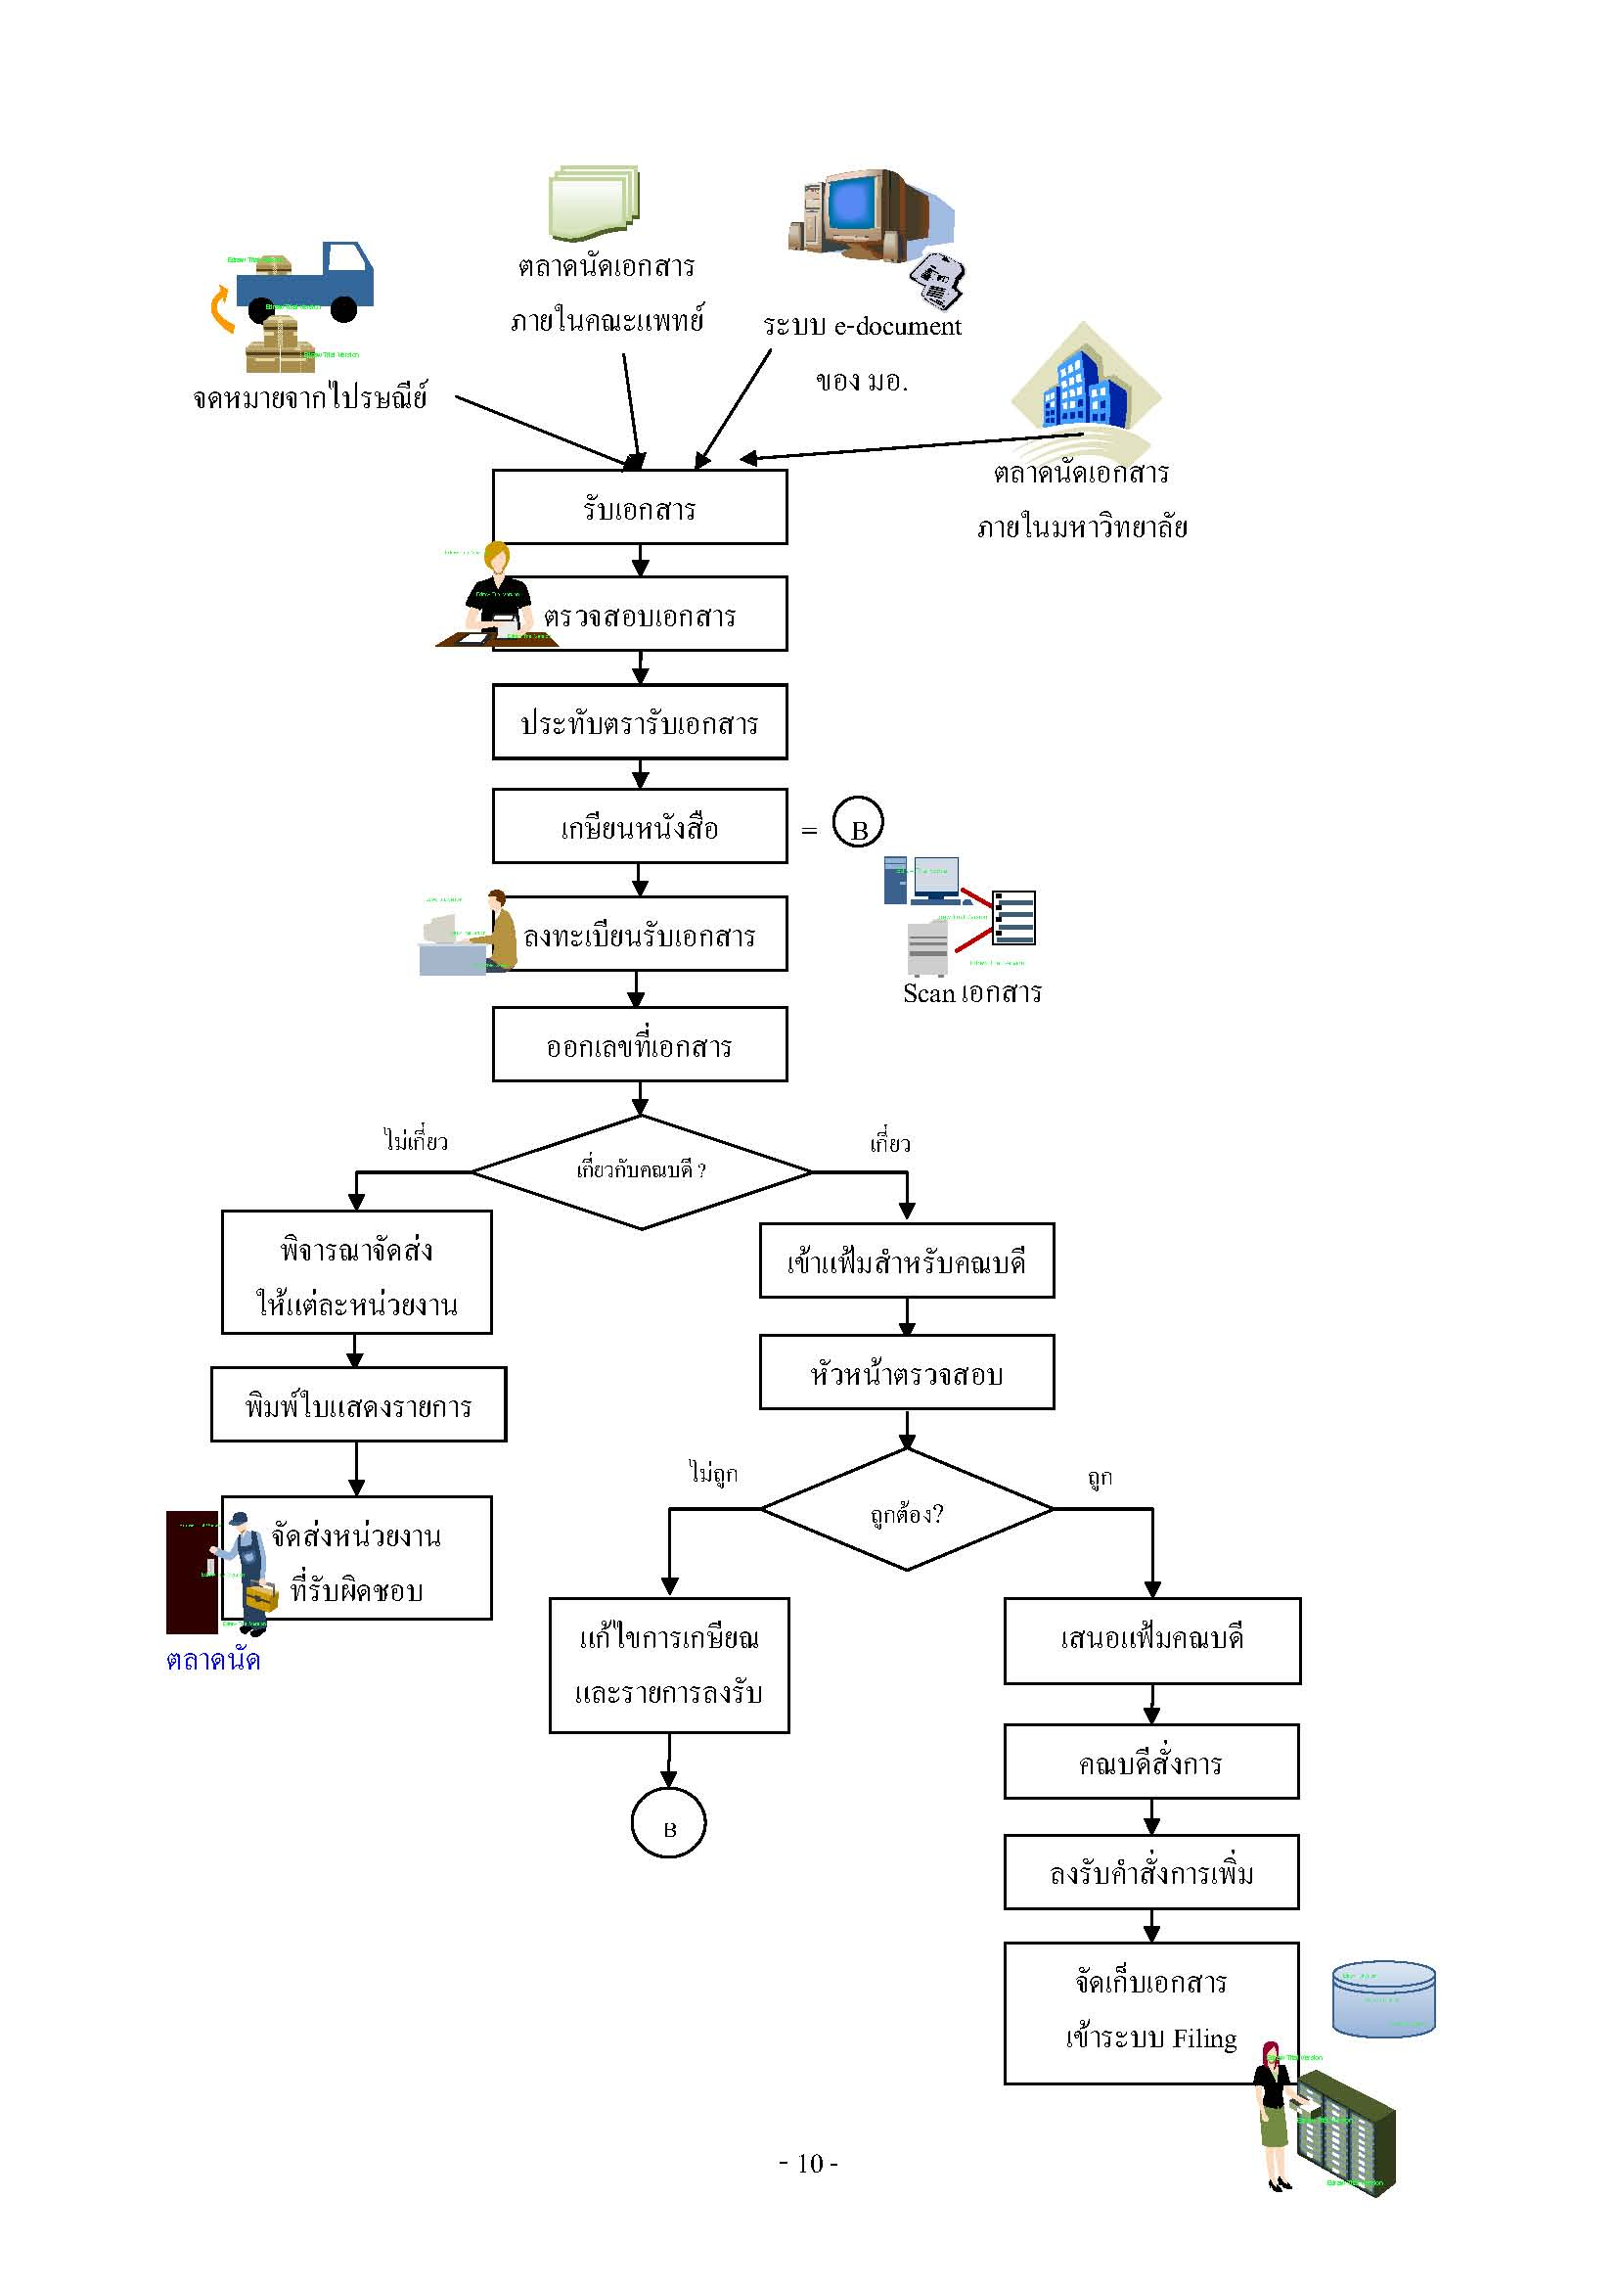
เส้นทาง
การเดินทาง
ของข้อมูล
ในระบบ

Slide 6
โครงสร้างระบบงานสารบรรณอิเล็กทรอนิกส์
1 รับข้อมูล
2 จัดทำ Index
ฐานข้อมูล
3 ค้นหาเอกสาร
4 แสดงผล
5 พิมพ์รายงาน
6 ติดตามเอกสาร

Slide 7


ระบบการค้นคืนเอกสาร
Transaction +
Electronic documents
Text Processing
Indexing
Database
(Inverted Index)
retrieve
Searching
query
Data + Doc
Search result

Slide 8
หลักการและทฤษฎีที่เกี่ยวข้อง
  Natural Language Processing : NLP
  Word segmentation/ keyword extraction วิธีการ (method) เกี่ยวกับ automatic keyword extraction
    Simple statistics approaches ช่น n-gram, word frequency, tf.idf, word co-occurences และ PAT-tree
    Linguistics approaches เช่น (lexical analysis), syntactic analysis, discourse analysis
    Machine learning approaches เช่น Naive Bayes, support vector machine “SVM”, Bagging เป็นต้น เครื่องมือสำหรับ keyword extraction เช่น KEA, GenEx
  Information storages and Retrievals : IR
  Keyword Clustering
  Ontology/ domain
  Indexing
  N-gram
  Frequent max string

Slide 9
การดำเนินงาน
วิเคราะห์ประเภทของข้อมูลที่จะนำเข้าระบบ คือ เอกสารรูปแบบ PDF และ DOC
ศึกษาวิธีการในการทำ Search Engine Optimization เพื่อนำมาใช้ในการค้นคืนข้อมูลได้อย่างมีประสิทธิภาพมากที่สุด
  การตัดคำในเอกสาร เพื่อเลือกมาเป็น index “Keyword Extraction”
  การทำ index อัตโนมัติ “Automatic Content-Based Indexing”
กำหนดรูปแบบข้อมูลนำเข้าและเงื่อนไขในการสืบค้น
  Field-text search
  Keyword search
ศึกษางานวิจัยที่เกี่ยวข้อง รวมทั้งวิธีการ/โปรแกรมต่างๆ ที่ใช้พัฒนา

Slide 10
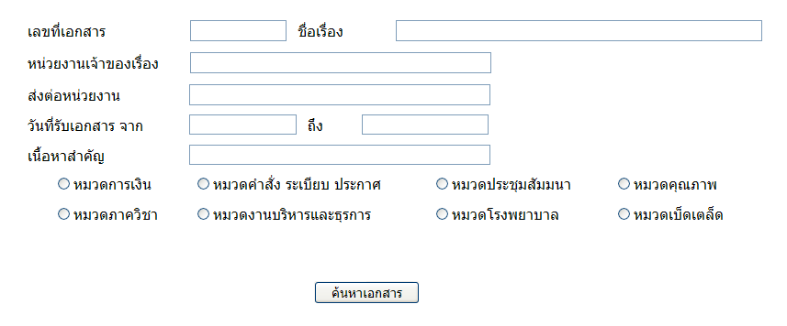
การดำเนินงาน
Field-text search
Keyword search + Clustering
User Interface : การสืบค้นเอกสารอิเล็กทรอนิกส์

Slide 11
สรุปผลการดำเนินงาน

Slide 12
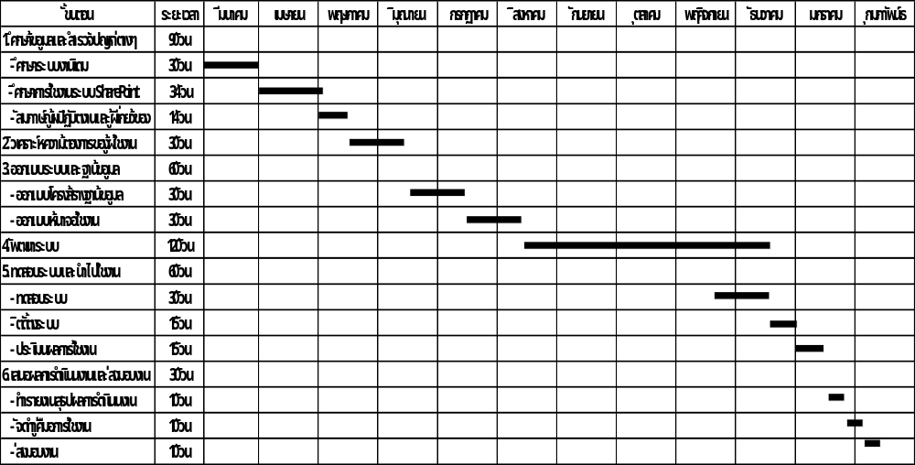
Gant Chart

Slide 13
ขอบคุณค่ะ

